Slide 1
노비의 모험<가제>
작성자 : 김병훈
2020.01
V 0.02

Slide 2
업데이트 내용
작성날짜 | 작성자 | 최초작성목록 | 수정항목 | 수정내용 | 버전
2020.01.22 | 김병훈 | 디자인, 구성, 내용 입력 |  |  | 0.01
2020.01.29 | 김병훈 | 내용 추가, 이미지 자료 제작/수집 | 목차, 전투시스템 | 목차, 전투시스템 내용 수정 및 보강 | 0.02
Notes:
프레젠테이션을 통해 참가자가 얻는 혜택: 성인 학습자는 주제가 얼마나 중요한지 또는 왜 중요한지를 알면 주제에 더 관심을 가집니다.
발표자의 주제에 대한 전문 지식 수준: 해당 분야에 대한 자격을 간단히 설명하거나 참가자가 발표자의 발표를 들어야 하는 이유를 설명합니다.

Slide 3
목차
1. 개 요
3. 캐릭터 설계
5. 스킬 시스템
1-1 기획의도
1-2 게임 컨셉
3-1 캐릭터
3-2 스탯 설계
3-3 스탯 UI
3-4 동작리스트
3-5 캐릭터 FSM 설계
5-1 스킬 개요
2. 전투시스템
2-1 전투 정의
2-2 이동
2-3 판정
2-4 일반 공격
2-5 연계 공격
2-6 스킬 공격
2-7 응용 공격
4. 몬스터 설계
6. 아이템
4-1 스탯 설계
4-2 일반 몬스터
4-3 보스 몬스터
4-4 동작리스트
4-5 몬스터 FSM 설계
6-1 아이템 개요
Notes:
단원 설명은 간단해야 합니다.

Slide 4
1. 개 요
Notes:
목표 예
이 단원을 마치면 다음을 수행할 수 있습니다.
팀 웹 서버에 파일을 저장합니다.
팀 웹 서버의 다른 위치로 파일을 이동합니다.
팀 웹 서버의 파일을 공유합니다.

Slide 5
1-1. 기획의도(작성중)
누구나 할 수 있는 게임.
간편한 조작과 단순한 UI, 한눈에 들어오는 전투 상황을 유저에게 제공하고자 하였다.
진입 장벽을 낮추어 누구나 손쉽게 할 수 있는 게임을 기획하고자 하였다.
빠른 템포의 전투
한 스테이지의 총 플레이 시간을 3분 이하로 한다.
간편한 UI 디자인으로 전투 중 빠른 스킬 사용과 아이템 선택 및 사용이 가능하도록 할 것이다.
누구나 할 수 있는 게임.
간편한 조작과 단순한 UI, 한눈에 들어오는 전투 상황을 유저에게 제공하고자 하였다.
진입 장벽을 낮추어 누구나 손쉽게 할 수 있는 게임을 기획하고자 하였다.
Notes:
목표 예
이 단원을 마치면 다음을 수행할 수 있습니다.
팀 웹 서버에 파일을 저장합니다.
팀 웹 서버의 다른 위치로 파일을 이동합니다.
팀 웹 서버의 파일을 공유합니다.

Slide 6
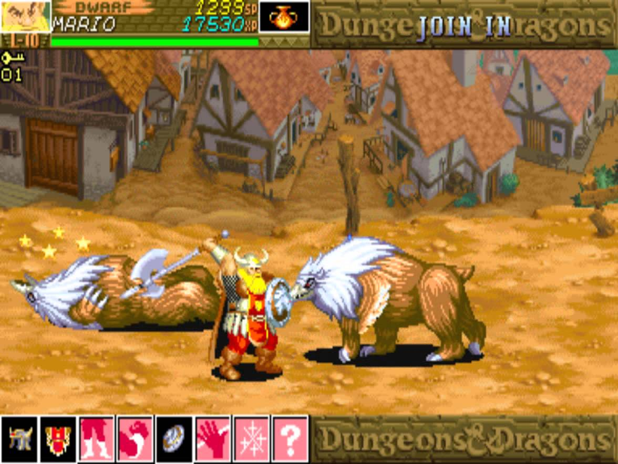
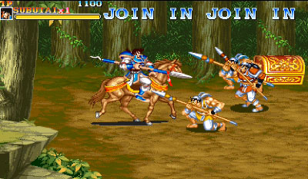
1-2. 게임 컨셉(작성중)
2D 횡스크롤 액션 RPG
한국형 <던전 앤 드래곤>, <천지를 먹다> 스타일의 횡스크롤 액션 게임. (좌에서 우로 게임을 진행.)
Notes:
목표 예
이 단원을 마치면 다음을 수행할 수 있습니다.
팀 웹 서버에 파일을 저장합니다.
팀 웹 서버의 다른 위치로 파일을 이동합니다.
팀 웹 서버의 파일을 공유합니다.

Slide 7
2. 전투시스템
Notes:
목표 예
이 단원을 마치면 다음을 수행할 수 있습니다.
팀 웹 서버에 파일을 저장합니다.
팀 웹 서버의 다른 위치로 파일을 이동합니다.
팀 웹 서버의 파일을 공유합니다.

Slide 8
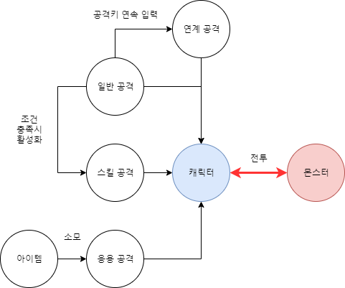
2-1. 전투 정의
전투는 캐릭터가 공격을 시작하거나 몬스터에게 피격당하는 상태이다.
* 캐릭터의 전투행동
일반공격 – 일반 공격키 입력으로 발생되는 전투행동.
연계공격 – 공격, 달리기, 점프 중 공격키를 추가로 연속입력하면 발생되는 전투행동
스킬공격 – 활성화 조건이 충족된 상태에서 특수공격키를 눌러 발생되는 전투행동
응용공격 – 소지 중인 아이템을 소모하여 발생되는 전투행동.
* 전투 조건
 | 활성화조건 | 조건1 | 조건2 | 조건3 | 아이템 | 공격형태
일반공격 |  | 상태 이상 상태가 아님 | 적이 사거리 안에 접근 | 피격 당하지 않은 상태 | 기본 무기 낫 , 검, 창, 활 등 장비 아이템 | 근거리공격, 중거리공격, 원거리공격
연계공격 |  | 일반공격키 연속입력 | 일반공격 조건 충족 | 연속공격이 가능한 환경 (지형지물, 피격 등) | 기본 무기 낫 , 검, 창, 활 등 장비 아이템 | 연계공격 1,2,3,4,5
스킬공격 | 일반공격 10회 또는 15회 연속 성공시 | 활성화조건 충족 | 일반공격 조건 충족 | 스킬공격이 가능한 환경 (지형지물, 피격 등) | 기본 무기 낫 , 검, 창, 활 등 장비 아이템 | 스킬공격A, 스킬공격B
응용공격 | 해당 아이템 소지 | 사용할 아이템 선택 | 일반공격 조건 충족 | 응용공격이 가능한 환경 (지형지물, 피격 등) | 표창, 폭탄, 기름항아리 | 스킬시스템 참조
Notes:
목표 예
이 단원을 마치면 다음을 수행할 수 있습니다.
팀 웹 서버에 파일을 저장합니다.
팀 웹 서버의 다른 위치로 파일을 이동합니다.
팀 웹 서버의 파일을 공유합니다.

Slide 9
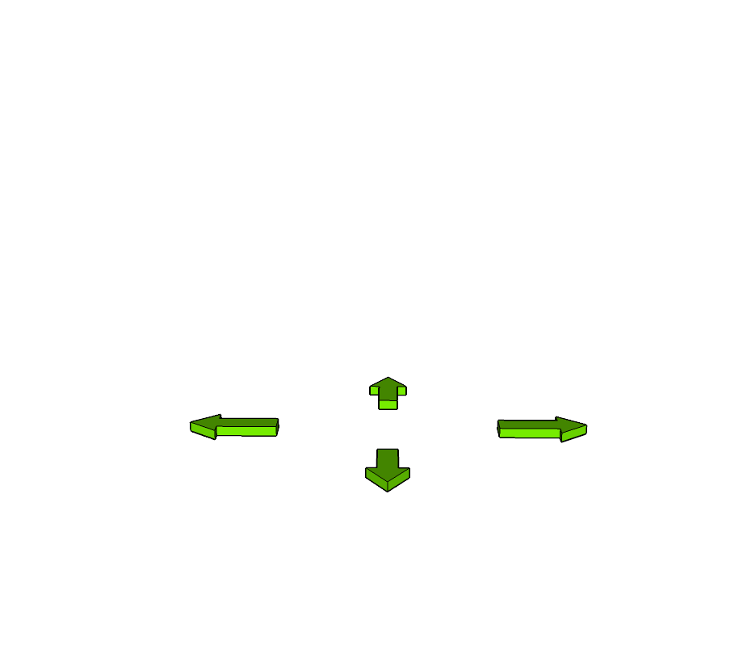

2-2. 이동
기능
캐릭터는 오른쪽(전진), 왼쪽(후진), 상, 하로 이동 가능하다.
규칙
전투 중 캐릭터는 화면의 왼쪽 끝과 오른쪽 끝까지 이동가능하다.
전투 중 캐릭터는 화면의 하단에 위치한 인벤토리 UI 상단과 화면 중앙의 필드 끝으로 구분된 공간까지 이동가능하다
상하로 이동 중 공격은 불가능하다.
좌우 이동 시 이동키를 두 번 연타하면 달리기 가능하다.
왼쪽(후진) 애니메이션은 오른쪽(전진) 애니메이션의 좌우반전이다.
이동 가능한
필드
인벤토리 UI
Notes:
목표 예
이 단원을 마치면 다음을 수행할 수 있습니다.
팀 웹 서버에 파일을 저장합니다.
팀 웹 서버의 다른 위치로 파일을 이동합니다.
팀 웹 서버의 파일을 공유합니다.

Slide 10





2-3. 판정
판정은 캐릭터와 몬스터 간의 충돌박스가 서로 충돌하며 발생된다.
구분 | 구분색 | 설명 | 조건
피격박스 | 녹색 | 몬스터의 히트박스와 충돌하면 데미지 발생.
히트박스 | 빨강 | 몬스터의 피격박스와 충돌하면 몬스터의 HP 손실. 몬스터의 히트박스와 동시 충돌시 서로의 데미지 손실 없음. | 공격키, 특수공격키 입력시 발생
몸박스 | 파랑 | 전투 중 화면의 밖으로 나가지 않도록 화면의 가장자리와 충돌. | 캐릭터가 화면 안으로 들어오는 순간부터 발생
가드박스 | 노랑 | 몬스터의 히트박스와 충돌하면 데미지 무효화. | 방패 장비 장착 후 방어키 입력시 발생
화살/표창박스 | 보라 | 활이나 표창을 이용한 공격시 화살과 투척물에 히트박스 형성 단, 폭탄류의 경우 궤적을 따라가는 과정에서 히트박스가 생성되지 않음. 낙하한 지점에서 피해 범위 발생. | 활 장비 장착 후 공격키 입력시 발생 해당 아이템 소지 인벤토리 사용시 발생
화살
캐릭터
몬스터
(캐릭터와 충돌박스 구성 동일)
원거리 공격
공격
방어
대기, 이동
공격
Notes:
목표 예
이 단원을 마치면 다음을 수행할 수 있습니다.
팀 웹 서버에 파일을 저장합니다.
팀 웹 서버의 다른 위치로 파일을 이동합니다.
팀 웹 서버의 파일을 공유합니다.

Slide 11

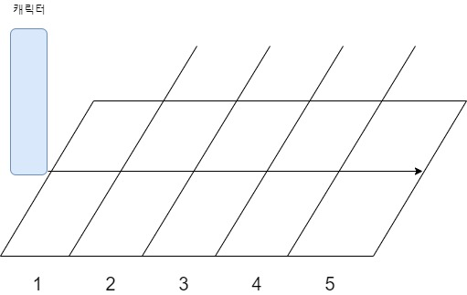

2-4. 일반 공격
일반 공격키 입력으로 발생되는 전투 행동.
사거리, 범위는 캐릭터 정면을 5단계로 구분하여 분류.
캐릭터
사거리 단계 | 구분 | 무기
1, 2 | 근거리공격 | 몽둥이, 검
3 | 중거리공격 | 창
4, 5 | 원거리공격 | 활, 투척형 소모성 무기(응용공격 참조)
몬스터가 스테이지에 들어오면 캐릭터에 접근.
몬스터의 범위 3이하(원거리 5이하)에 캐릭터가 들어오면 공격시작.
활을 이용한 공격시 사거리 안에 들어오는 경우에만 피해를 입는다. 사거리 바깥으로 나가 있으면 피해 없음.
캐릭터
사거리
몬스터
Notes:
목표 예
이 단원을 마치면 다음을 수행할 수 있습니다.
팀 웹 서버에 파일을 저장합니다.
팀 웹 서버의 다른 위치로 파일을 이동합니다.
팀 웹 서버의 파일을 공유합니다.

Slide 12
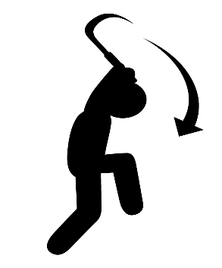




2-5. 연계 공격
공격, 달리기, 점프 중 공격키를 추가로 연속 입력하면 발생되는 전투행동
연계공격은 콤보공격과 대시 공격, 점프 공격으로 구분할 수 있다.
콤보 공격
공격키를 눌러 실행된 일반공격 후 공격키를 빠르게 연속하여 입력하면 실행된다.
연속 4회까지 가능하다.
캐릭터의 후방을 피격 당하거나 원거리공격, 마법형 공격으로 인해 피격 당하는 경우 중단된다.
* 콤보공격 예시 (장비 – 낫)
공격키 1회 입력 | 공격키 2회 연타 | 공격키 3회 연타 | 공격키 4회 연타 | 공격키 5회 연타
일반공격 | 연계공격1 | 연계공격2 | 연계공격3 | 연계공격4
Notes:
목표 예
이 단원을 마치면 다음을 수행할 수 있습니다.
팀 웹 서버에 파일을 저장합니다.
팀 웹 서버의 다른 위치로 파일을 이동합니다.
팀 웹 서버의 파일을 공유합니다.

Slide 13

2-5. 연계 공격
대시 공격
이동키를 연타하여 캐릭터가 달리는 도중 공격키를 입력하면 실행된다.
달리기는 좌우로만 가능하고, 상하 이동 중 달리기는 불가능하다.
점프 공격
점프키를 눌러 점프한 상태에서 공격키를 빠르게 입력하면 실행된다.
우측(또는 좌측) 이동키 연타
공격키
점프키 + 공격키
Notes:
목표 예
이 단원을 마치면 다음을 수행할 수 있습니다.
팀 웹 서버에 파일을 저장합니다.
팀 웹 서버의 다른 위치로 파일을 이동합니다.
팀 웹 서버의 파일을 공유합니다.

Slide 14
2-6. 스킬 공격
활성화 조건이 충족된 상태에서 특수공격키를 눌러 발생되는 전투 행동.
Notes:
목표 예
이 단원을 마치면 다음을 수행할 수 있습니다.
팀 웹 서버에 파일을 저장합니다.
팀 웹 서버의 다른 위치로 파일을 이동합니다.
팀 웹 서버의 파일을 공유합니다.

Slide 15

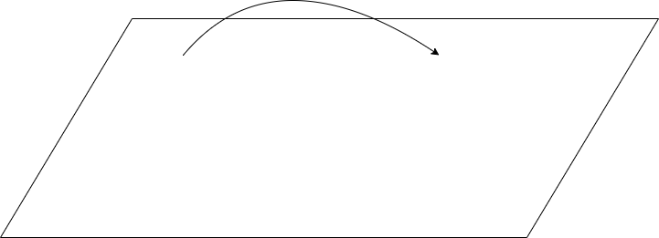
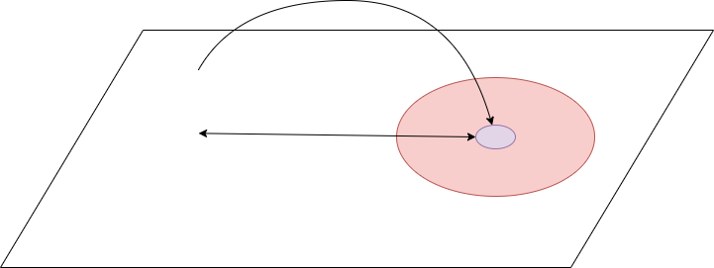

2-7. 응용 공격
소지 중인 아이템을 소모하여 발생되는 전투 행동.
표창 등을 이용한 공격시 사거리 안에 들어오는 경우에만 피해를 입음.
몬스터가 사거리 바깥으로 나가 있으면 피해 없음.
캐릭터
사거리
몬스터
필드
폭탄과 같은 투척형 무기는 낙하지점을 중심으로 피해범위가 발생.
궤적 이동 중 데미지는 발생되지 않음.
낙하지점
캐릭터
사거리
피해범위
필드
Notes:
목표 예
이 단원을 마치면 다음을 수행할 수 있습니다.
팀 웹 서버에 파일을 저장합니다.
팀 웹 서버의 다른 위치로 파일을 이동합니다.
팀 웹 서버의 파일을 공유합니다.

Slide 16
3. 캐릭터 설계
Notes:
목표 예
이 단원을 마치면 다음을 수행할 수 있습니다.
팀 웹 서버에 파일을 저장합니다.
팀 웹 서버의 다른 위치로 파일을 이동합니다.
팀 웹 서버의 파일을 공유합니다.

Slide 17
3-1. 캐릭터
이름
직업
배경설정
외형
돌쇠
노비
돌쇠는 김대감 집의 노비다. 평소 김대감의 가족들로부터 온갖 구박과 차별 대우를 받고 있었다. 어느 날, 부당한 사건으로 인해 김대감의 아들에 의해 부모가 죽임을 당한다. 이에 분노한 돌쇠는 김대감의 아들을 죽이고 그 집에서 뛰쳐나와 도주한다. 관청의 포졸과 김대감의 의뢰를 받은 추노꾼이 그를 뒤쫓기 시작한다. 돌쇠는 관청에 들어가 노비문서를 불태우고 항구에 정박 중인 외국 선박에 몸을 숨겨 조선을 떠나는 여정을 시작한다.
각진 얼굴, 다부진 체구. 흰색 한복을 입었다. 짚신을 신었다. 조선시대 상투. 절굿공이를 등에 매고 있다.
Notes:
목표 예
이 단원을 마치면 다음을 수행할 수 있습니다.
팀 웹 서버에 파일을 저장합니다.
팀 웹 서버의 다른 위치로 파일을 이동합니다.
팀 웹 서버의 파일을 공유합니다.

Slide 18
3-2. 스탯 설계
캐릭터의 Status는 다음과 같이 구성된다.
이름 | 최대값 | 설명
근력(STR) | 0~100 | 근접 공격 시 상대에게 주는 데미지에 영향. 근접 무기의 공격력과 시너지. 들 수 있는 장비 무게의 한계 관여. 근력이 높으면 지력에 페널티 발생.
지력(INT) | 0~100 | 기술 숙련도에 영향. 지력이 높으면 근력에 페널티 발생.
체력(VIT) | 0~100 | 내성, 회복속도, HP, 방어력 영향 체력이 높으면 민첩에 페널티 발생.
민첩(AGI) | 0~100 | 이동과 공격의 빠르기, 회피 성공률 영향 민첩이 높으면 체력에 페널티 발생.
손재주(DEX) | 0~100 | 원거리 공격 시 명중률 관여. 아이템 제조 성공률에 영향. 손재주가 높으면 운에 페널티 발생.
운(LUK) | 0~100 | 치명타와 회피 확률을 높이고 지속성(독)공격과 상태이상 등에 걸릴 확률을 감소. 아이템 제조 성공률에도 관여하지만 몬스터의 아이템 드랍 확률에는 관여하지 않음. 운이 높으면 손재주에 페널티 발생.
Notes:
목표 예
이 단원을 마치면 다음을 수행할 수 있습니다.
팀 웹 서버에 파일을 저장합니다.
팀 웹 서버의 다른 위치로 파일을 이동합니다.
팀 웹 서버의 파일을 공유합니다.

Slide 19
3-3. 스탯 UI
Notes:
목표 예
이 단원을 마치면 다음을 수행할 수 있습니다.
팀 웹 서버에 파일을 저장합니다.
팀 웹 서버의 다른 위치로 파일을 이동합니다.
팀 웹 서버의 파일을 공유합니다.

Slide 20
3-4. 동작리스트
동작 | 상세분류 | 설명 | 예상 소모 프레임
Idle |  | 캐릭터 우측면 숨을 쉬는 듯이 | 3f 반복
Move | Right | 캐릭터 우측면 – 전진 | 5f 반복
 | Left | 캐릭터 우측면(좌우반전) – 후진 | 5f 반복
 | up | 캐릭터 후면 숨겨진 장소, 던전, 문 입장시 페이드 아웃 | 5f 반복
 | down | 캐릭터 전면 | 5f 반복
 | Run | 전진, 후진 달리기 | 5f 반복
jump | Jump | 점프 | 5f
 | Run & Jump | 달리기 중 점프 키 입력. 도약 점프 | 5f + 5f
Attack | Normal Attack | 낫을 휘두른다. | 3f
 | Move & Attack | 걸으며 낫을 휘두른다. | 3f
 | Jump & Attack | 점프 상태에서 낫을 휘두른다. | 3f
 | Double Attack | 낫 두 개를 번갈아 휘두른다. | 3f 첫 공격+ 3f 연속공격 모션
 | Special Attack | 등에 매고 있던 절굿공이로 풍차돌기 | 3f(준비) + 5f (액션, 3회 반복)
 | Throw Attack A | 투척형 무기(표창류)를 꺼내 던진다. 팔을 짧게 휘둘러 투척 | 5f
 | Throw Attack B | 투척형 무기(폭탄류)를 꺼내 던진다. 팔을 큰 궤적으로 돌려 투척 | 5f
Notes:
목표 예
이 단원을 마치면 다음을 수행할 수 있습니다.
팀 웹 서버에 파일을 저장합니다.
팀 웹 서버의 다른 위치로 파일을 이동합니다.
팀 웹 서버의 파일을 공유합니다.

Slide 21
3-4. 동작리스트
동작 | 상세분류 | 설명 | 예상 소모 프레임
Hit | Upper Hit | 상체 피격. 상체를 뒤로 젖힌다. | 3f
 | Lower Hit | 하체 피격. 상체를 앞으로 젖힌다 | 3f
 | Fire Hit | 불공격에 의한 피격 불 탄다. | 3f
 | Ice Hit | 얼음 마법 공격에 의한 피격 몸이 언다. | 1f 프레임 정지 (+얼음 효과 3f 오버랩)
 | Stun | 선 채로 기절. | 3f 반복
 | Falling | 몸이 떠오르는 피격 큰 데미지의 피격시 몬스터의 연속공격 중 마무리 피격시 HP 완전 소비시 – Landing으로 연결 | 날아가 뻗는 모션 7f 일어나는 모션 +5f
 | Landing | 사망, HP 완전 소비 Falling 이후 땅에 쓰러진 모습 大자로 뻗는다.(옆모습) | 날아가 뻗는 모션 후 1f 추가 사망시 프레임 3회 반복 후 페이드 아웃
Defend |  | 방어 자세를 취한다. 피격으로얻는 데미지의 상쇄. | 3f
Victory |  | 미션 완료시 | 3f
Use item | Pick up | 필드에 떨어진 아이템을 줍는다. 허리를 굽혀 줍기 모션 | 5f
 | Use Portion | 포션을 사용한다. 허리춤에서 병을 꺼내 마시는 모션 아이템에 의한 효과 발동 모션 | 7f
Notes:
목표 예
이 단원을 마치면 다음을 수행할 수 있습니다.
팀 웹 서버에 파일을 저장합니다.
팀 웹 서버의 다른 위치로 파일을 이동합니다.
팀 웹 서버의 파일을 공유합니다.

Slide 22
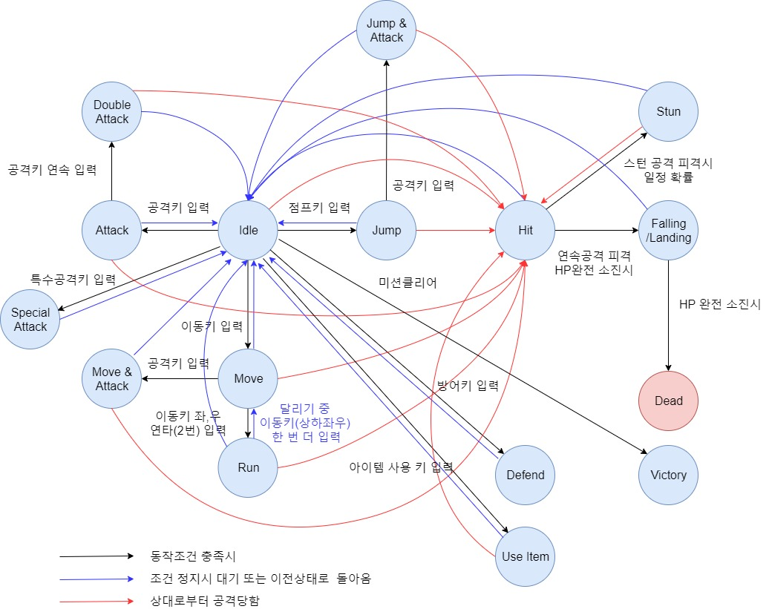
3-5. 캐릭터 FSM 설계
Notes:
목표 예
이 단원을 마치면 다음을 수행할 수 있습니다.
팀 웹 서버에 파일을 저장합니다.
팀 웹 서버의 다른 위치로 파일을 이동합니다.
팀 웹 서버의 파일을 공유합니다.

Slide 23
4. 몬스터 설계
Notes:
목표 예
이 단원을 마치면 다음을 수행할 수 있습니다.
팀 웹 서버에 파일을 저장합니다.
팀 웹 서버의 다른 위치로 파일을 이동합니다.
팀 웹 서버의 파일을 공유합니다.

Slide 24
4-1. 일반몬스터
Notes:
목표 예
이 단원을 마치면 다음을 수행할 수 있습니다.
팀 웹 서버에 파일을 저장합니다.
팀 웹 서버의 다른 위치로 파일을 이동합니다.
팀 웹 서버의 파일을 공유합니다.

Slide 25
3-2. 스탯 설계
몬스터의 Status는 다음과 같이 구성된다.
이름 | 최대값 | 설명
HP | 0~5000 | 기본 체력이다. 모두 소진하면 죽는다. 죽은 후 아이템 박스를 남긴다.
공격속도 | 0~10 | 공격의 빠르기. 높은 수일수록 공격을 자주한다.
공격력 | 0~100 | 데미지의 크기.
의지 | 0~100 | 의지가 강할수록 적극적으로 공격한다. 2 이하면 전투 중 도망가는 확률이 높아진다.
Notes:
목표 예
이 단원을 마치면 다음을 수행할 수 있습니다.
팀 웹 서버에 파일을 저장합니다.
팀 웹 서버의 다른 위치로 파일을 이동합니다.
팀 웹 서버의 파일을 공유합니다.

